Slide 1



Slide 2


一例肺移植术后肺部感染（CRAB）的治疗

Slide 3

● 病例简介
摘要
1.独特性：肺移植术后，免疫抑制，肺部感染CRAB，普通抗感染药物难以控制，依拉环素效果好
2.背景：患者肺移植术后，免疫抑制，肺部感染CRAB，依拉环素抗感染效果好

Slide 4
● 患者基础信息
1.人口学信息：53岁，男性，贵州省贵阳市
2.主诉：活动后气喘11年，加重1年。
3.既往史：否认糖尿病、高血压。吸烟20年，每天1包，已戒烟11年

Slide 5
● 入院后检查
1.体格检查：
36.7℃，脉搏： 104次/分，呼吸： 22次/分，血压： 105/71mmHg。神志清，呼吸稍促，口唇微干。两肺听诊呼吸音清，两下肺可及Velcro啰音。心律齐，各瓣膜区未及明显杂音。腹平软，无压痛，肝脾未触及肿大。双下肢不肿。
2.辅助检查：
心超：右房、右室增大，右室壁收缩活动减弱，三尖瓣中重度反流，肺动脉压力重度增高，动脉导管未闭，心包积液。肺动脉与降主动脉有导管相连、导管宽2.18mm，彩色多普勒在此测及连续性分流，收缩期最大分流速度352cm/s。连续多普勒据三尖瓣中重度反流估测肺动脉收缩压87mmHg。
冠状动脉CTA：冠状动脉CTA：1.冠状动脉钙化总积分：416，2.CAD-RADS 4，3.心影增大，心包积液，肺动脉增宽，4.所示两肺间质性改变伴感染。左主干（LM）近段可见钙化斑块,见点状钙化，管腔轻度狭窄，狭窄程度为 29 %。左前降支（LAD）中段可见混合斑块,见点状钙化，管腔中度狭窄。狭窄程度为 60 %。左回旋支（LCX） 远段可见混合斑块,见点状钙化，管腔重度狭窄。狭窄程度为 71 %。右冠状动脉（RCA）可见散在混合斑块,见点状钙化，管腔轻度狭窄。狭窄程度为 24 %。

Slide 6
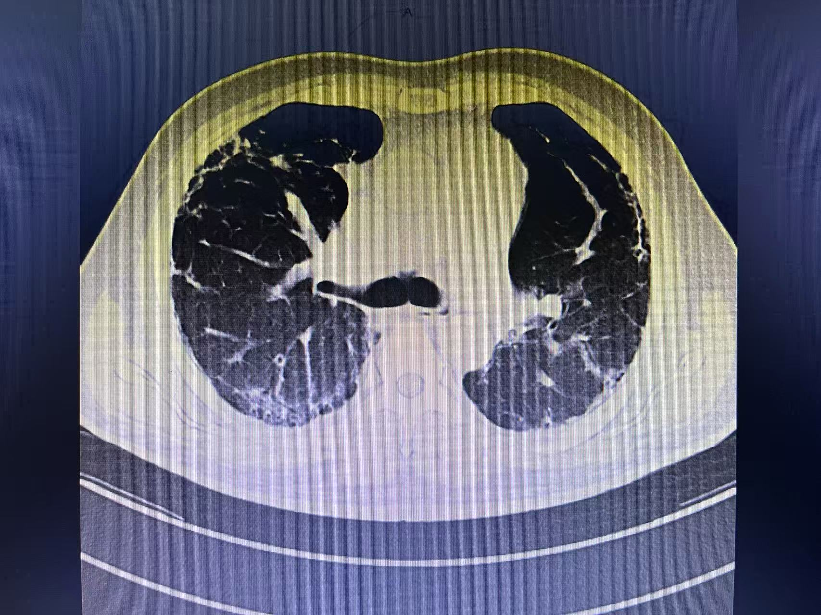
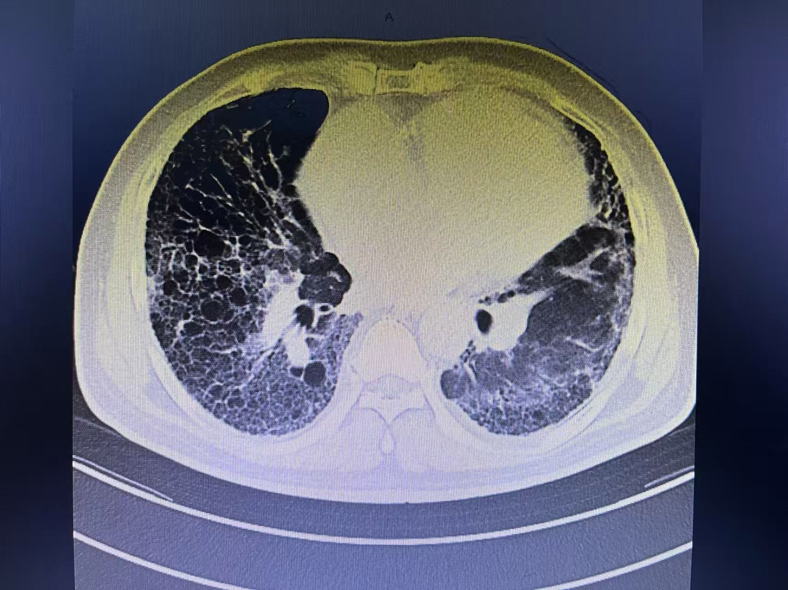
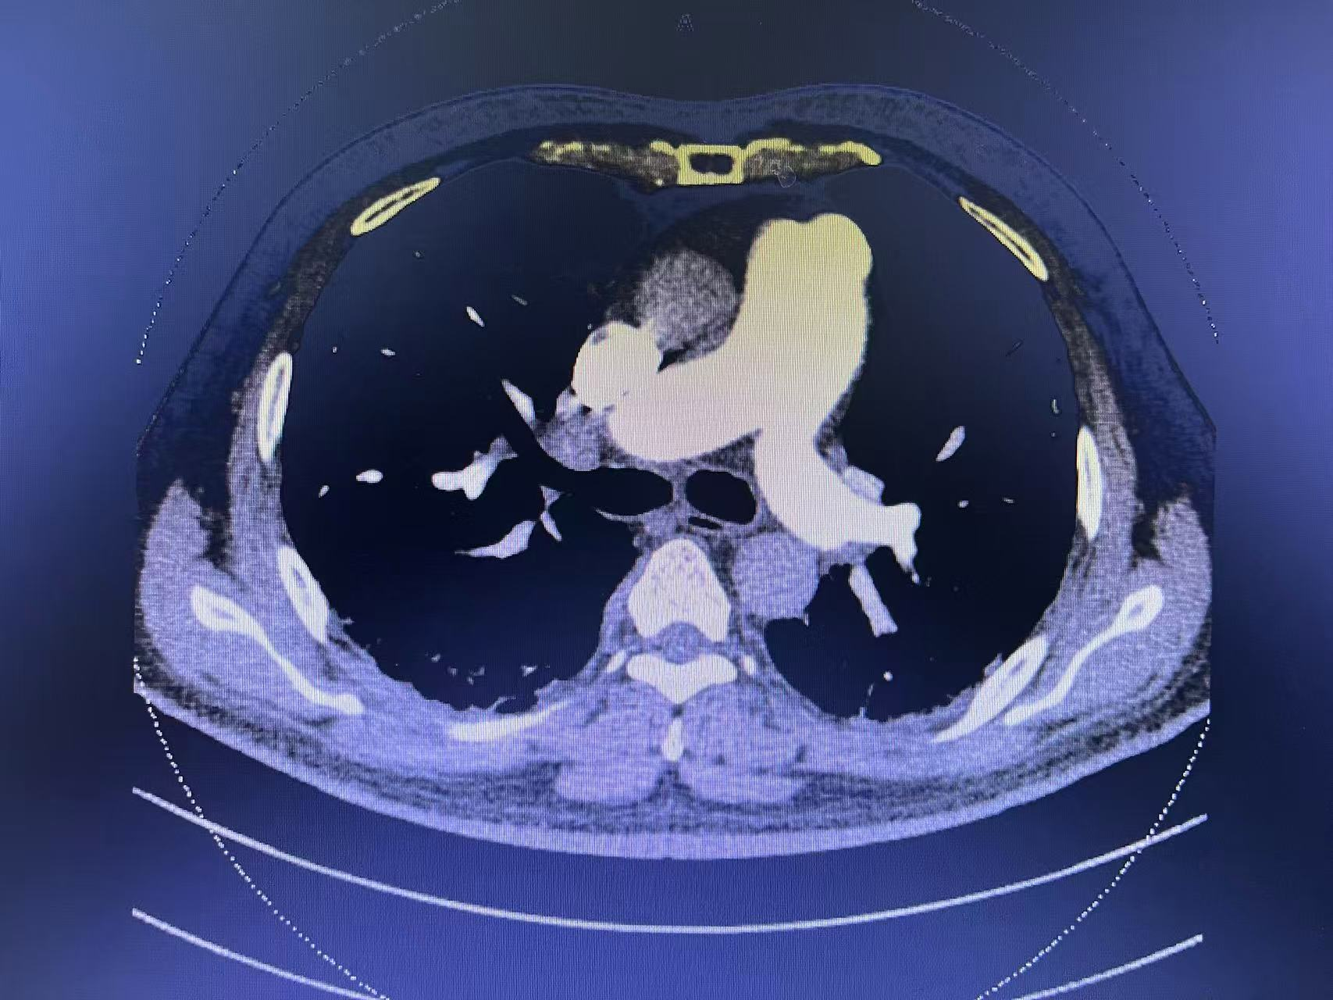
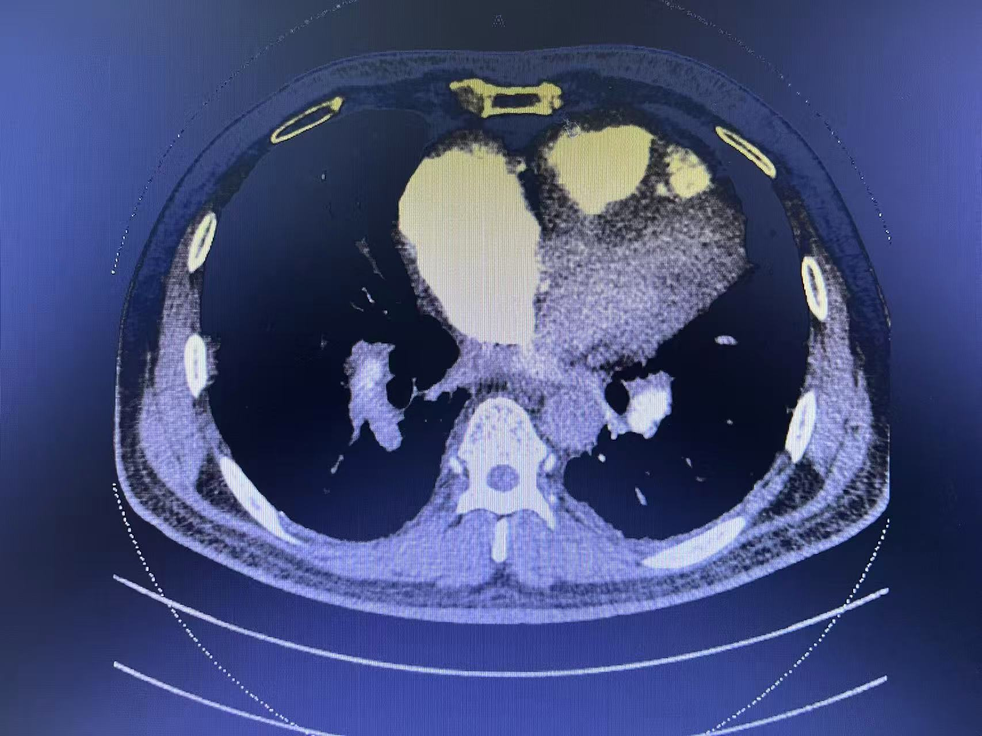
● 入院后检查
3.影像学检查：

Slide 7
● 诊断评估
诊断评估
1.初步诊断：1.特发性肺间质纤维化， 2.I型呼吸衰竭， 3.继发性肺动脉高压， 4.慢性肺源性心脏病， 5.冠状动脉狭窄， 6.动脉导管未闭， 7.心功能III级(NYHA分级)， 8.肿瘤标记物升高。
2.诊断依据：痰培养提示鲍曼不动杆菌，碳青霉烯类耐药。
3.鉴别诊断：患者术后肺部感染，呼吸衰竭，复查胸片感染加重，氧合难以维持，予以加强抗感染治疗。

Slide 8
● 治疗过程
1.药物（肺移植术后予亚胺培南 0.5g q6h 静脉滴注+卡泊芬净50mg qd 静脉滴注
术后发热，加用万古霉素1g q12h，术后第三天痰培养提示鲍曼不动杆菌（碳青霉烯类耐药）
停用亚胺培南，改为依拉环素50mg q12h+多黏菌素400万iu q12h治疗）
2.手术（2025-07-20中心VAECMO及CRRT辅助下双肺移植术（CLAMSHELL切口）+动脉导管封闭术）

Slide 9
● 治疗过程
3.微生物/病理结果（术后肺部感染，痰培养提示鲍曼不动杆菌（碳青霉烯类耐药））
4.方案调整（肺移植术后予以亚胺培南+卡泊芬净，术后发热，加用万古霉素，术后第三天痰培养提示鲍曼不动杆菌（碳青霉烯类耐药），停用亚胺培南，改为依拉环素+多黏菌素治疗）
5.指标追踪（关注患者体温，炎症指标变化）

Slide 10
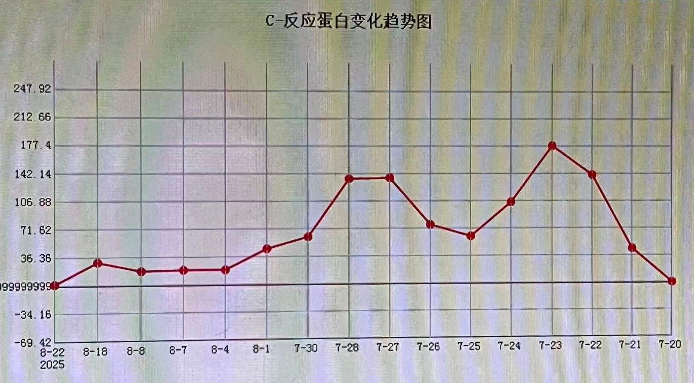
● 治疗过程
3.时间轴记录:(折线图)

Slide 11

● 诊疗体会
1.疗效评价：该患者经过依拉环素治疗后，患者感染指标（CRP、PCT、IL-6）改善，呼吸衰竭好转，拔除气管插管，顺利出院
2.局限性：病原学依据以痰培养为主，没有条件行痰液基因检测及耐药菌基因检测
3.结论：该患者多次痰培养提示CRAB，传统亚胺培南抗感染效果欠佳，依拉环素在肺部感染治疗中的效果好。

Slide 12
感谢观看
敬请指导

